Slide 1
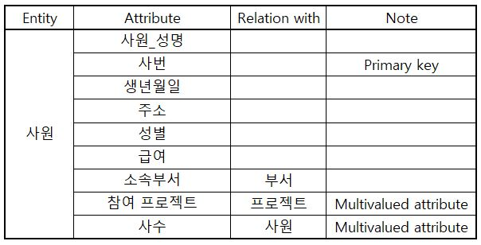
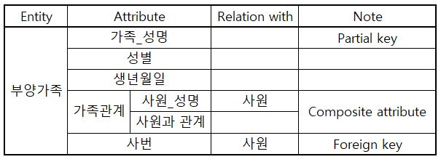
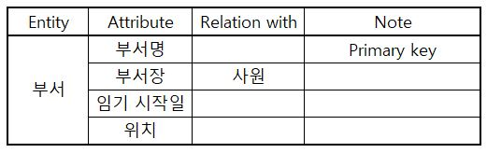
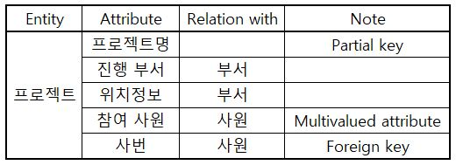
주소
성별
급여
생년
월일
소속
부서
사번
사원
참여프로젝트
사원_성명
사수
사원_성명
사원과
관계
가족_성명
성별
생년
월일
가족
관계
사번
부양가족
부서명
부서장
임기
시작일
위치
부서
프로
젝트명
진행
부서
위치
정보
참여
사원
사번
프로젝트

